Slide 1

THỰC TẬP MÔN CÔNG NGHỆ PHẦN MỀM
ĐỀ TÀI: PHẦN MỀM ĐĂNG KÝ KHÁM BỆNH
HOSPITAL BOOKING

Slide 2
Nhóm L02B - 16
Thành viên thực hiện
Trần Đăng Khôi - 1611660
Nguyễn Xuân Vịnh - 1614142
Ưng Văn Duy - 1610512
Phạm Hồng Nhật - 1612392
Nguyễn Hữu Đức Thành - 1613188

Slide 3
I. Giới thiệu
1.Mục đích
Thực hành việc ứng dụng các kỹ thuật và công cụ công nghệ phần mềm vào việc phát triển một hệ thống phần mềm ở mức độ vừa phải.
Sử dụng ngôn ngữ Nodejs (back-end), Reactjs (front-end) và làm quen với Single Page Application.

Slide 4
I. Giới thiệu
2. Phần mềm đăng ký khám bệnh (Hospital booking)
Chúng tôi muốn các bạn thiết kế cho chúng tôi một web site đặt lịch khám bệnh cho bệnh viện của chúng tôi.
Có 3 loại User cho web site này là: User thường (Bệnh nhân), Doctor và Admin.

Slide 5
Tài khoản người dùng
Tôi có thể đặt trước lịch khám bệnh theo ngày, theo bác sĩ
Tôi có thể hủy được lịch khám đã đặt trước đó
Tôi có thể xem lịch sử đăng ký khám chữa bệnh của mình
Tôi có thể xem thông tin cá nhân của mình
Tôi có thể chỉnh sửa thông tin cá nhân
Tôi có thể xem thông tin của các bác sĩ
Tôi có thể đổi mật khẩu

Slide 6
Tài khoản bác sĩ
Tôi có thể xem hồ sơ bệnh án của bệnh nhân
Tôi có thể xem thông tin cá nhân của mình
Tôi có thể đổi mật khẩu

Slide 7
Tài khoản quản trị viên
Tôi có thể xem thông tin cá nhân của mình
Tôi có thể chỉnh sửa thông tin cá nhân
Tôi có thể tạo tài khoản bác sĩ
Tôi có thể chỉnh sửa thông tin bác sĩ
Tôi có thể đổi mật khẩu

Slide 8
Một số yêu cầu khác
Hệ thống này phải luôn hoạt động 24 giờ / ngày, 7 ngày / tuần
Góc trên bên trái màn hình là tên bệnh viện chúng tôi, khi nhấn vào đó sẽ quay về trang chủ hệ thống đăng kí khám chữa bệnh
Góc trên bên phải là các nút Sign up, Login, Đăng kí khám chữa bệnh
Khi đã Login, góc trên bên phải có nút xem thông tin account, Logout
Phía dưới cùng trang web là thông tin liên hệ của chúng tôi

Slide 9
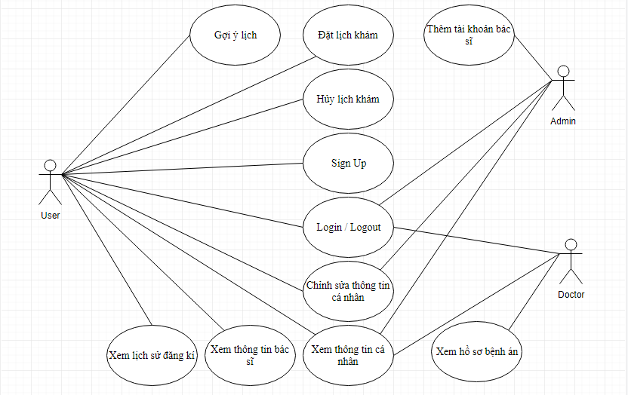
II. Use case hệ thống

Slide 10
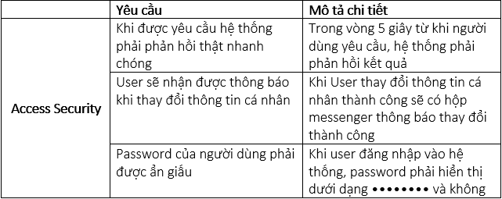
III. Non-functional Requirement

Slide 11
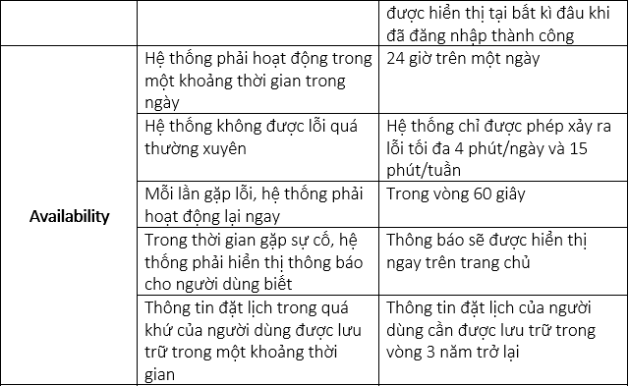
III. Non-functional Requirement

Slide 12
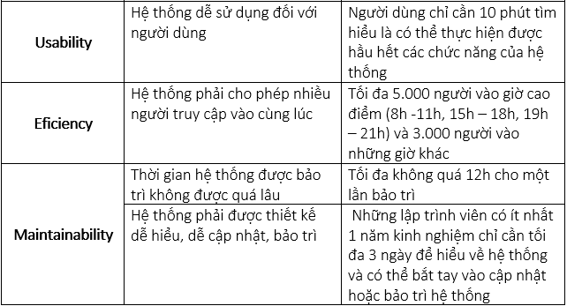
III. Non-functional Requirement

Slide 13
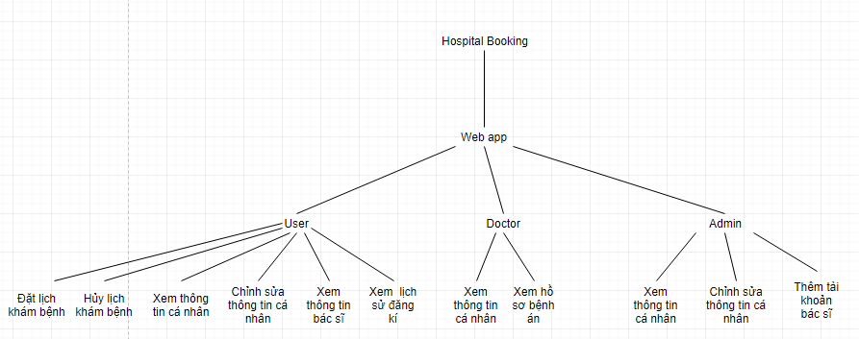
IV. Architecture design
1. Decomposition

Slide 14
IV. Architecture design
2. Method design

Slide 15
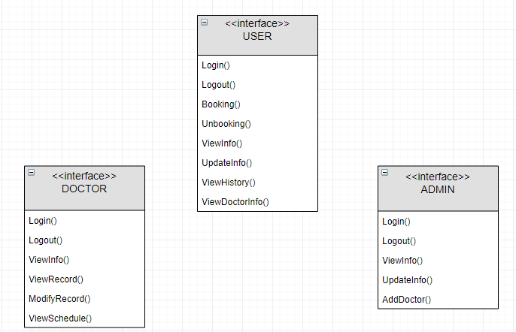
V. Module interface design

Slide 16
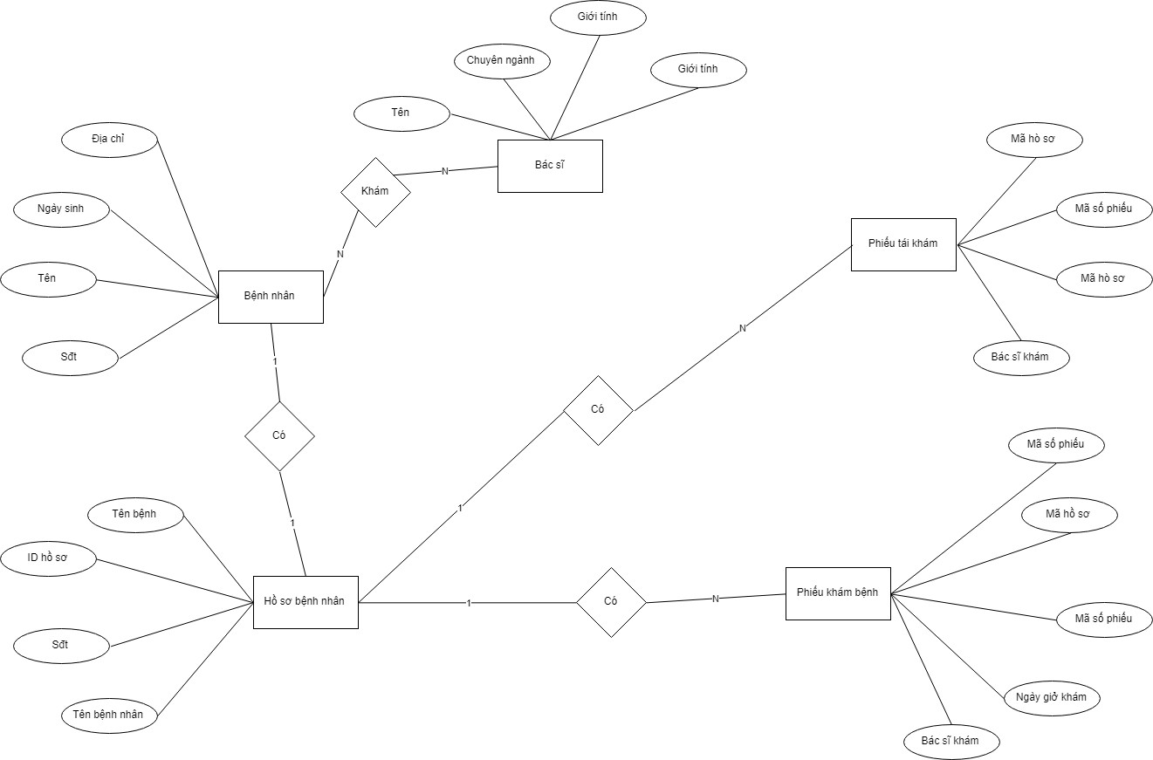
VI. ER Diagram

Slide 17
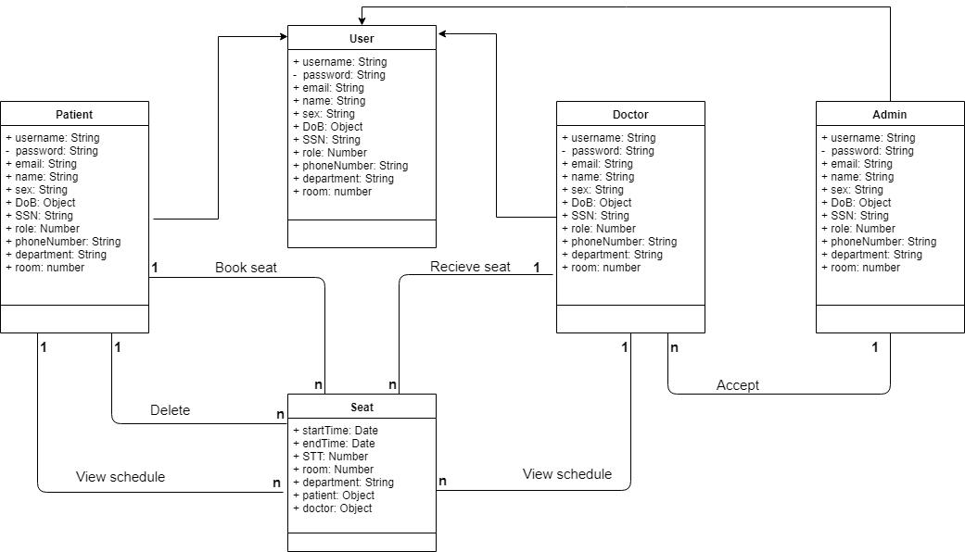
VII. Class design

Slide 18
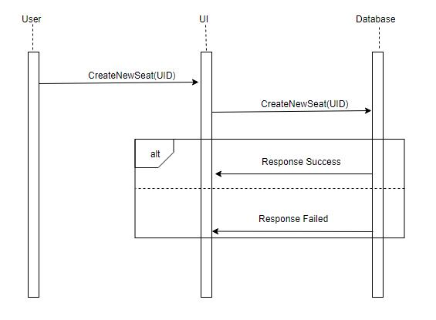
VIII. Use Case Realizations
1.Sequence diagram
1.1 Create seat

Slide 19
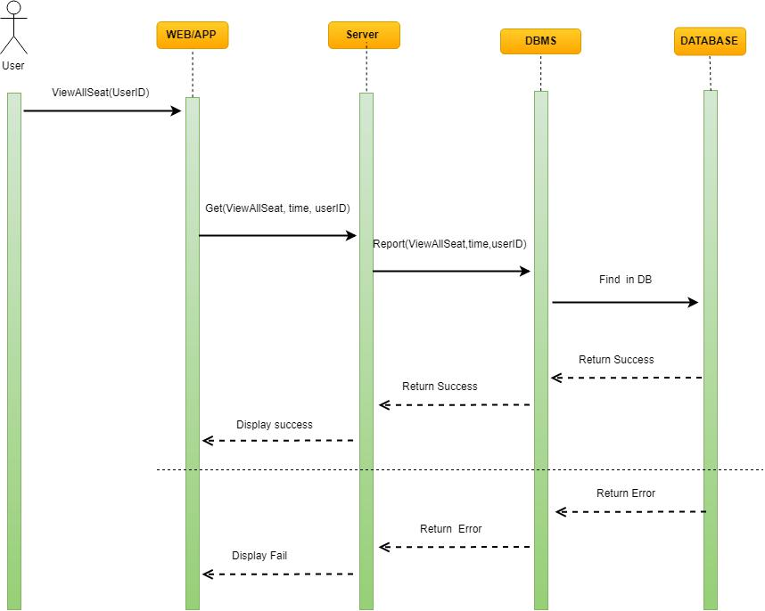
VIII. Use Case Realizations
1. Sequence diagram
1.2 View all seat

Slide 20
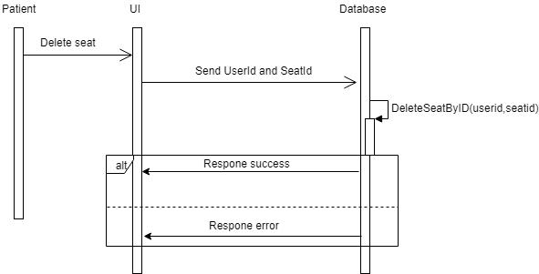
VIII. Use Case Realizations
1. Sequence diagram
1.3 Delete seat

Slide 21
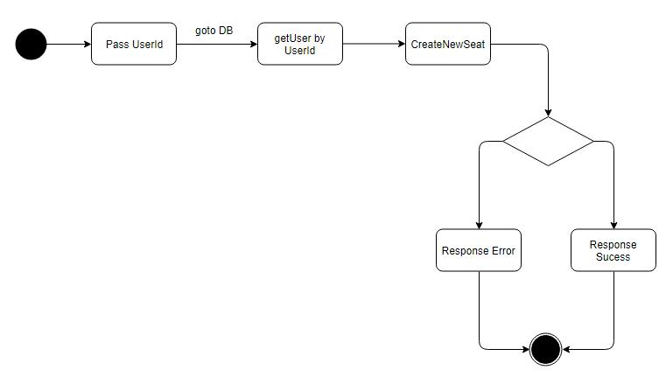
VIII. Use Case Realizations
2. Activity diagram
2.1. Create seat

Slide 22
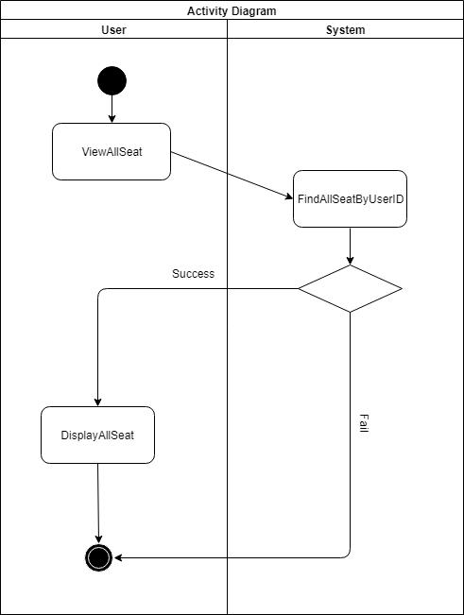
VIII. Use Case Realizations
2. Activity diagram
2.2. View all seat

Slide 23
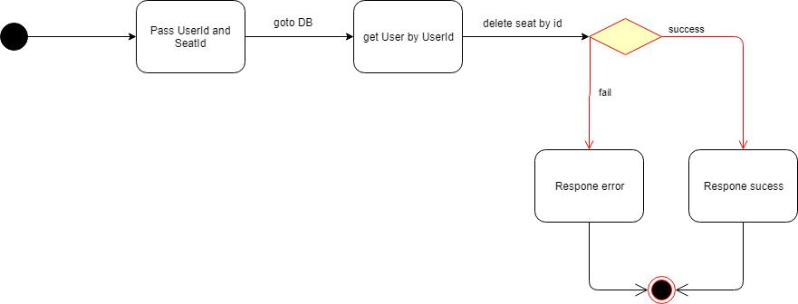
VIII. Use Case Realizations
2. Activity diagram
2.3. Delete seat

Slide 24
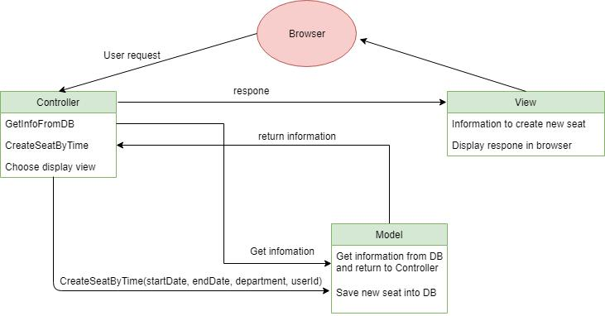
IX. Design pattern
1. Create new seat

Slide 25
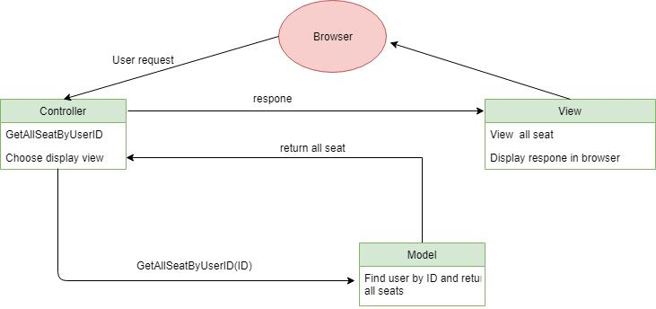
IX. Design pattern
2. View all seat

Slide 26
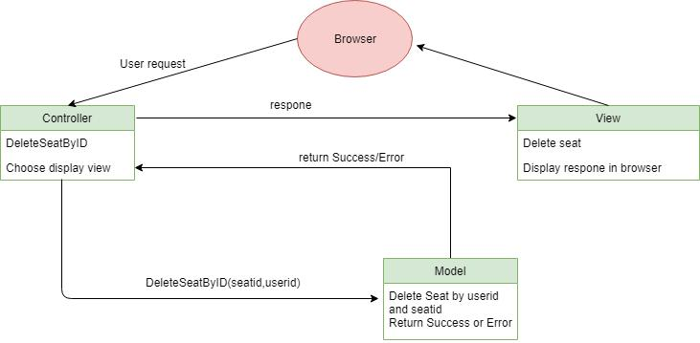
IX. Design pattern
3. Delete a seat

Slide 27
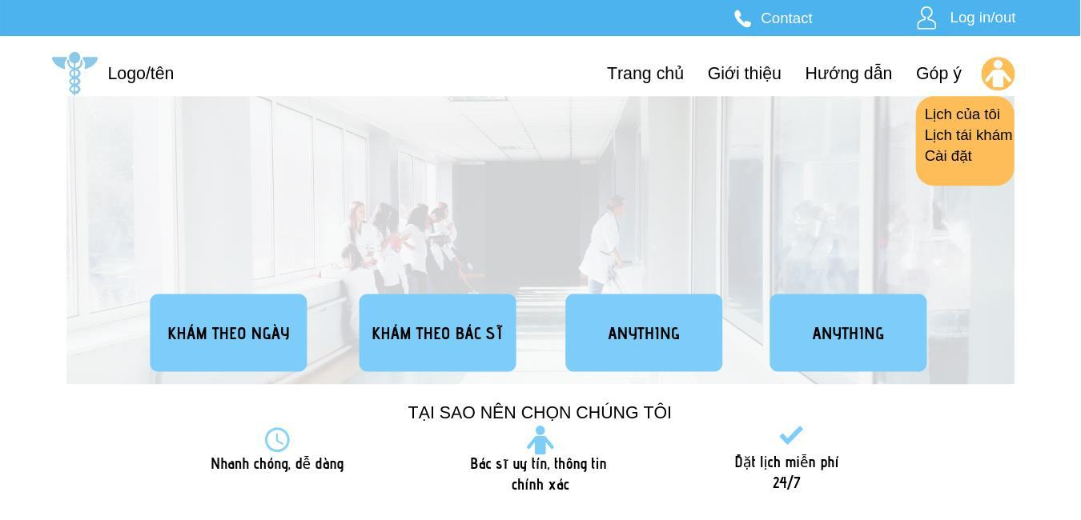
X. User interface Design
1. Trang chủ

Slide 28
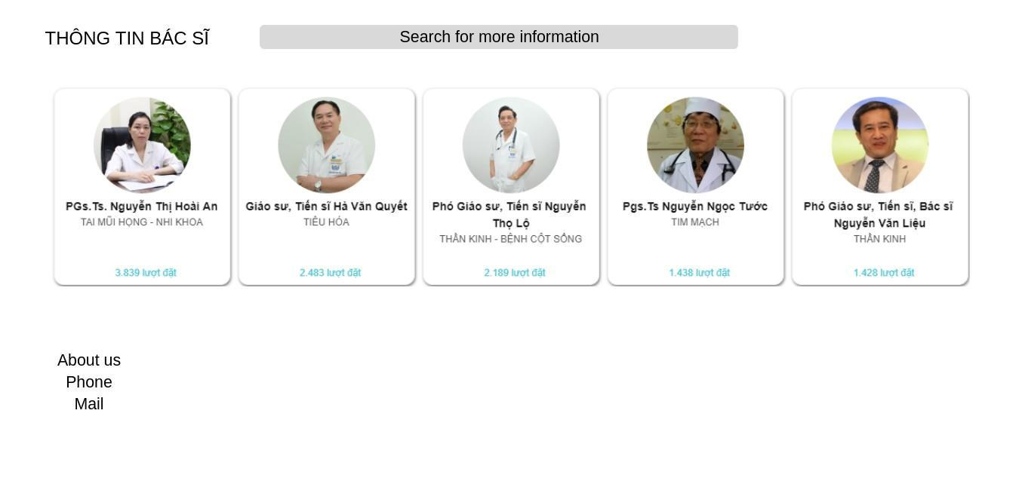
X. User interface Design
2. Xem thông tin bác sĩ

Slide 29
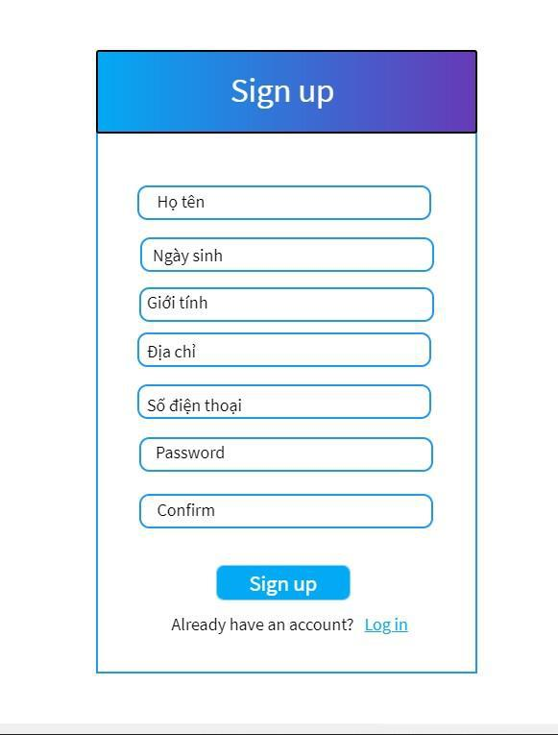
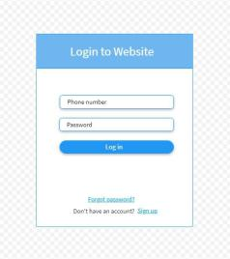
X. User interface Design
3. Đăng kí và đăng nhập

Slide 30
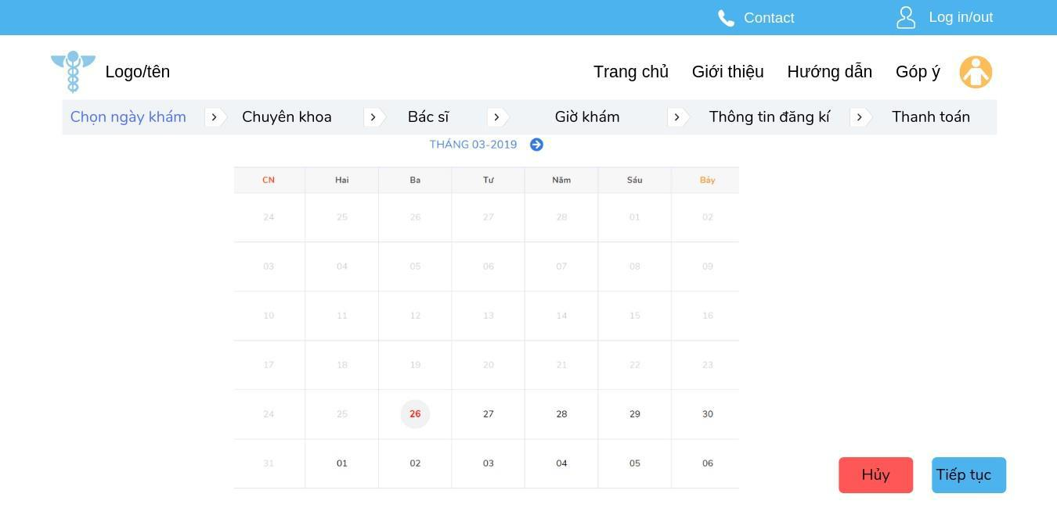
X. User interface Design
4. Đặt lịch khám theo ngày

Slide 31
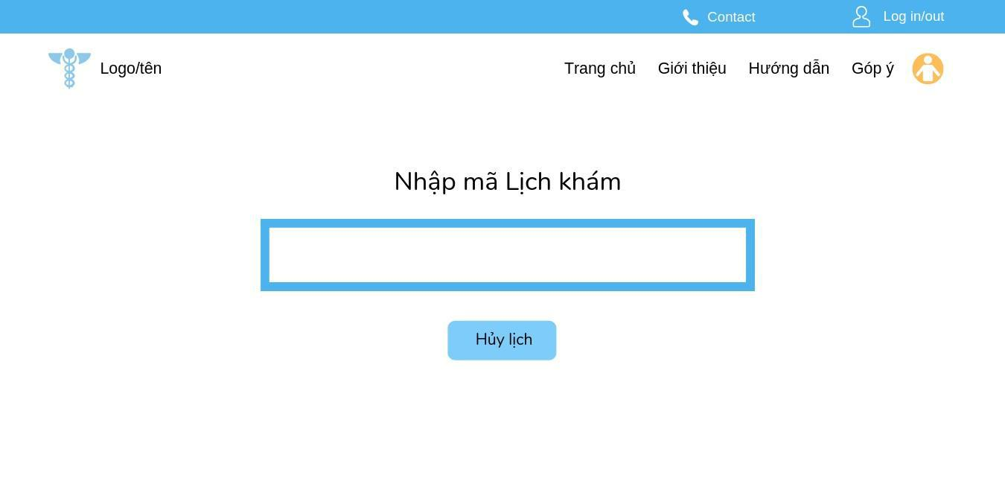
X. User interface Design
5. Hủy lịch khám

Slide 32
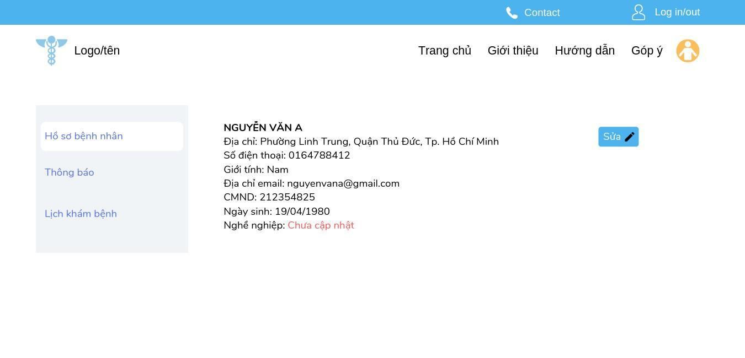
X. User interface Design
6. Xem thông tin bệnh nhân

Slide 33
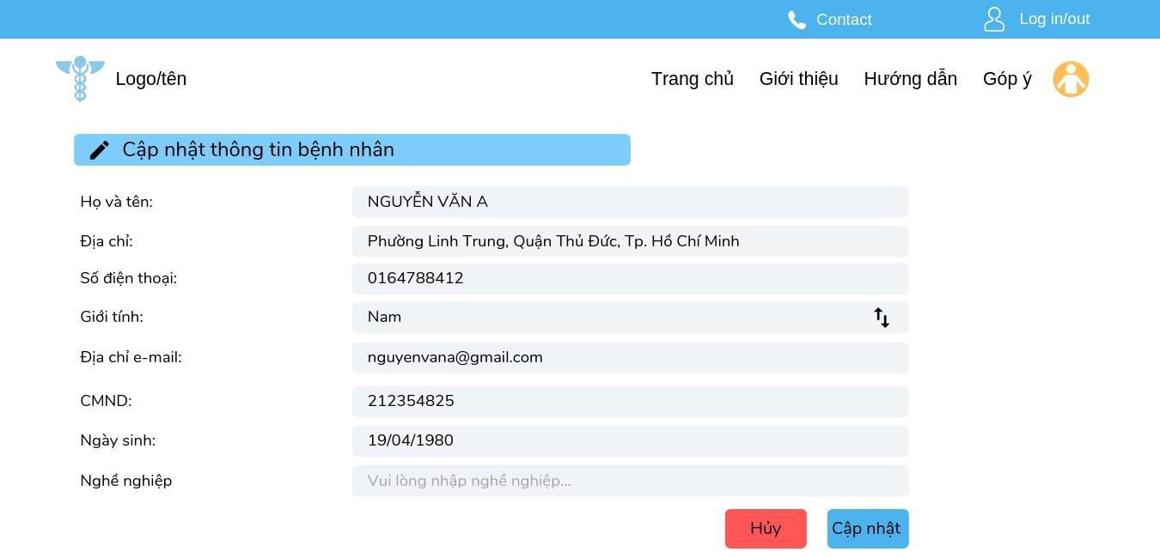
X. User interface Design
7. Cập nhật thông tin bệnh nhân

Slide 34
XI. User Manual
1. Các bước đặt lịch khám
Bước 1: Đăng nhập với tài khoản và mật khẩu có sẵn, nếu chưa có tài khoản, vào đăng ký để tạo tài khoản mới.
Bước 2: Bắt đầu đặt lịch khám

Slide 35
XI. User Manual
2. Một số tính năng khác
Hủy lịch khám
Xem thông tin bệnh nhân
Chỉnh sửa thông tin bệnh nhân:

Slide 36
XII. System Maintenance
1. Maintenance
Thiết kế, nâng cấp theo yêu cầu
Hỗ trợ khi website bị nhiễm mã độc
Xử lý nhanh chóng các yêu cầu thay đổi hay khắc phục sự cố
Chỉnh sửa các lỗi liên kết trong website

Slide 37
XII. System Maintenance
2. Upgrade
Các tính năng có thể được thêm vào hoặc nâng cấp
Xem lịch tái khám
Quản lý toa thuốc bệnh nhân
Thanh toán trực tuyến

Slide 38
Thanks!
Any questions?

